Slide 1
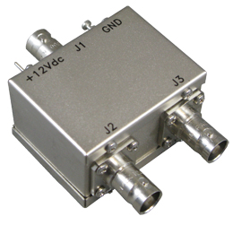
RF Switch
Carducci, Nahuel
Cinetto, Cristian
Demski, Andres
Kukulanski, Ariel
Paunovic, Iván
Medidas Electrónicas 2 - UTN FRBA
13/08/2016

Slide 2
Índice:
Descripción del proyecto
Diodos PIN
Esquemático
Simulación
Desarrollo del PCB

Slide 3
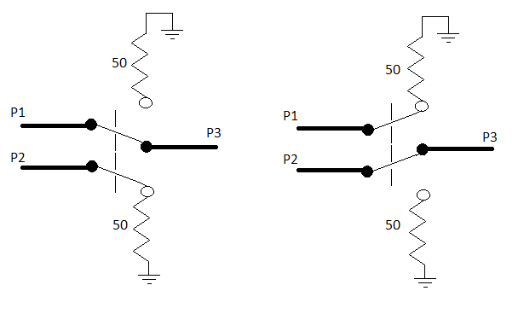
Descripción del proyecto

Slide 4
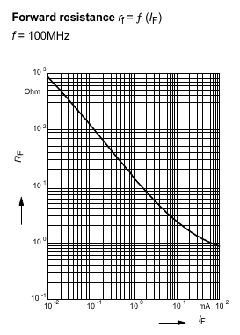
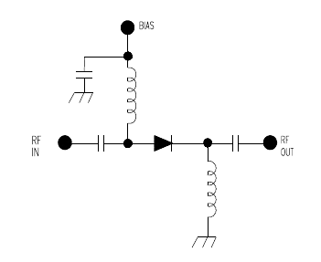
Diodos PIN
Curva de Resistencia del diodo pin
Circuito de Polarización

Slide 5
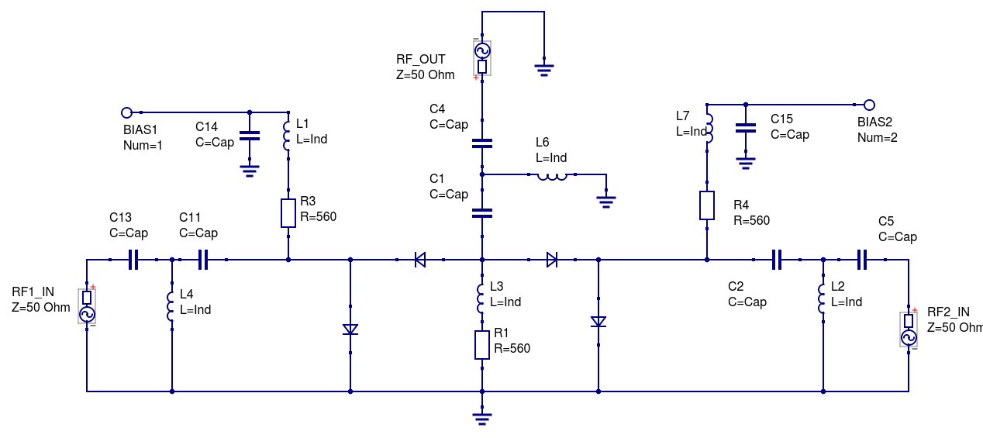
Esquemático
RF OUT
RF IN
50 ohm

Slide 6
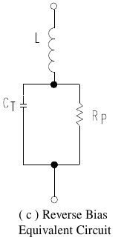
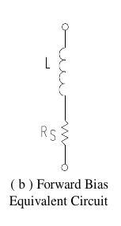
Simulación
Modelo del diodo pin

Slide 7
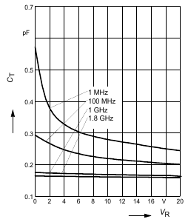
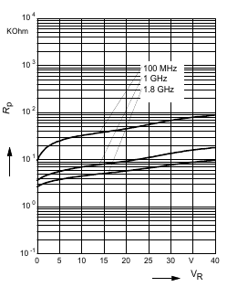
Simulación
Valores del diodo PIN BAR64 02V (Infineon)
Rs: 1 ohm ; 50 ohm (polarización)
L: ≈ 1 nHy (despreciable)
Rp: 3 Kohm @ 1.8 Ghz
Ct: 0.17 pF @ 1.8 Ghz

Slide 8
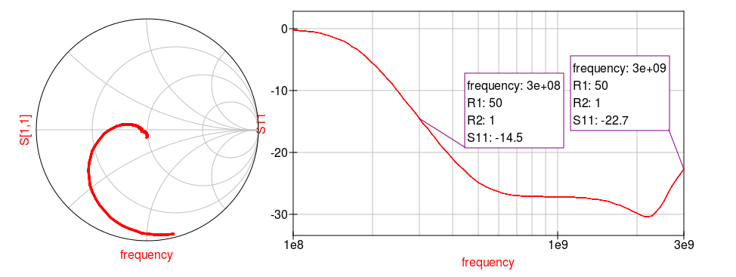
Simulación
Resultados:
S11 con puerto 1 desconectado.
Coeficiente de reflexion del puerto que esta desconectado.

Slide 9
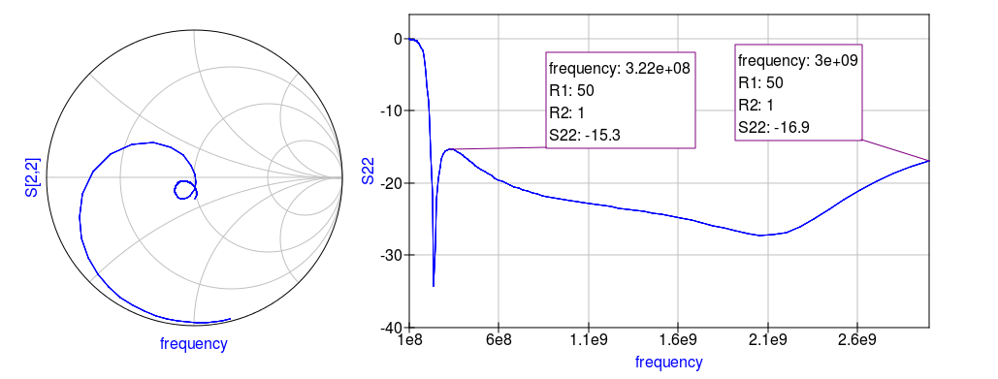
Simulación
Resultados:
S22 con puerto 2 conectado.
Coeficiente de reflexion del puerto que esta conectado.

Slide 10
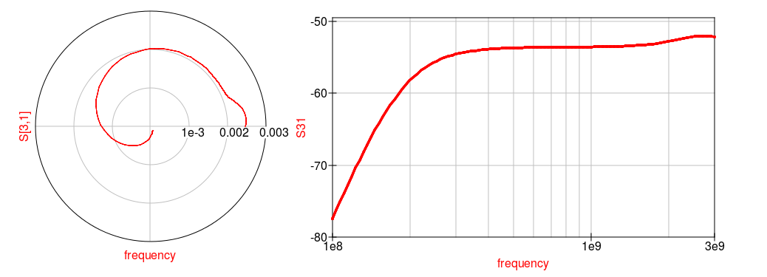
Simulación
Resultados:
S31 con puerto 1 desconectado.
Transferencia del puerto que esta desconectado.

Slide 11
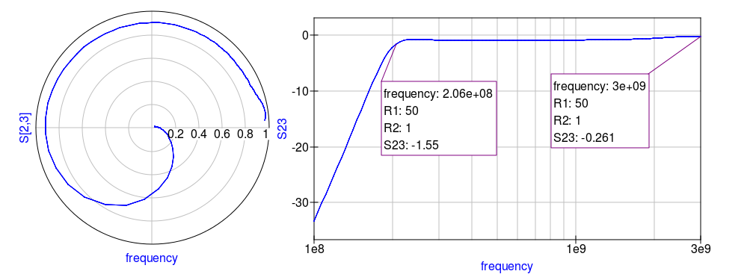
Simulación
Resultados:
S23 con puerto 2 conectado.
Transferencia del puerto que esta conectado.

Slide 12
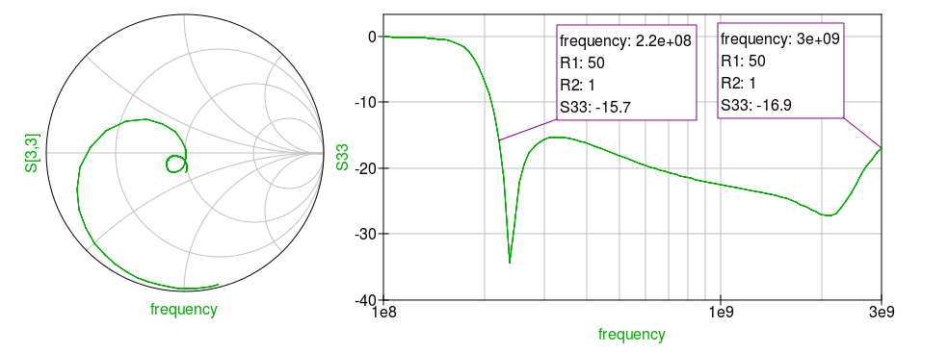
Simulación
Resultados:
Coeficiente de reflexion del puerto de salida

Slide 13
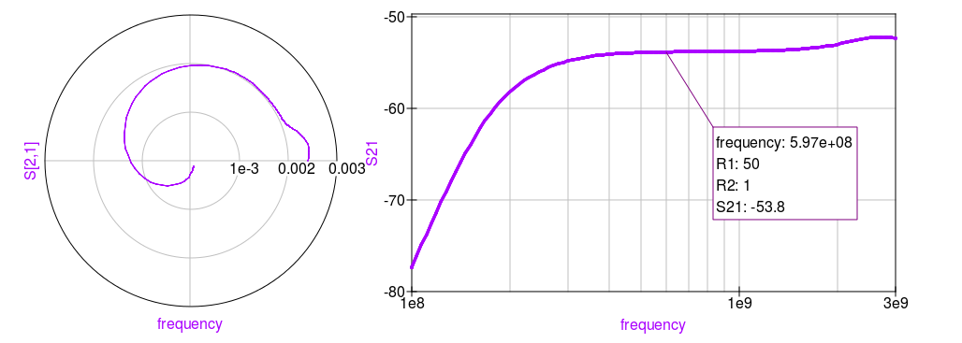
Simulación
Resultados:
S21 (Crosstalk)

Slide 14
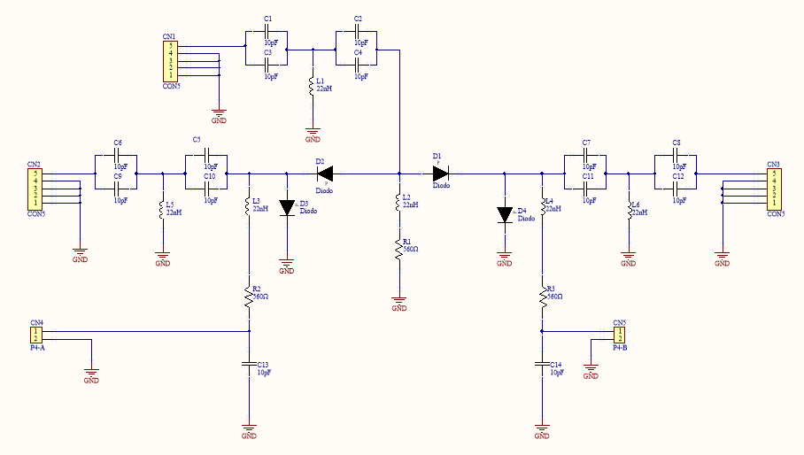
Desarrollo PCB-Altium Designer

Slide 15
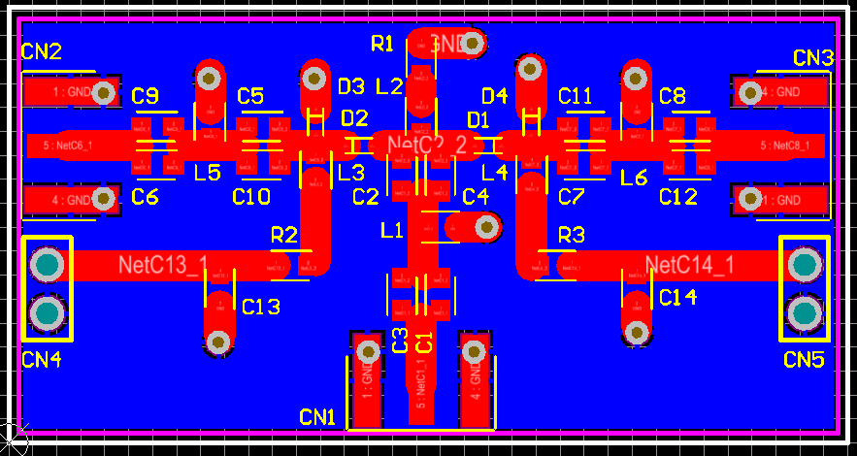
Desarrollo PCB-Altium Designer

Slide 16
Esto es todo amigos!

